Slide 1
Black Tech
UESTC-Hezhu

Slide 2

例题
给$N$个$k∗k$的矩阵，$Q$个询问，第$i$个询问$l_{i},r_{i}$表示求下标在$[l_{i},r_{i}]$之间的矩阵的乘积。
$l_{i}≤l_{i+1}, r_{i}≤r_{i+1}$

Slide 3
Two stacks
stack<int> s1, s2;
void push(int x) {
s1.push(x);
}
void pop(int x) {
if (s2.empty()) {
while (!s1.empty()) {
s2.push(s1.top());
s1.pop();
}
}
s2.pop();
}

Slide 4
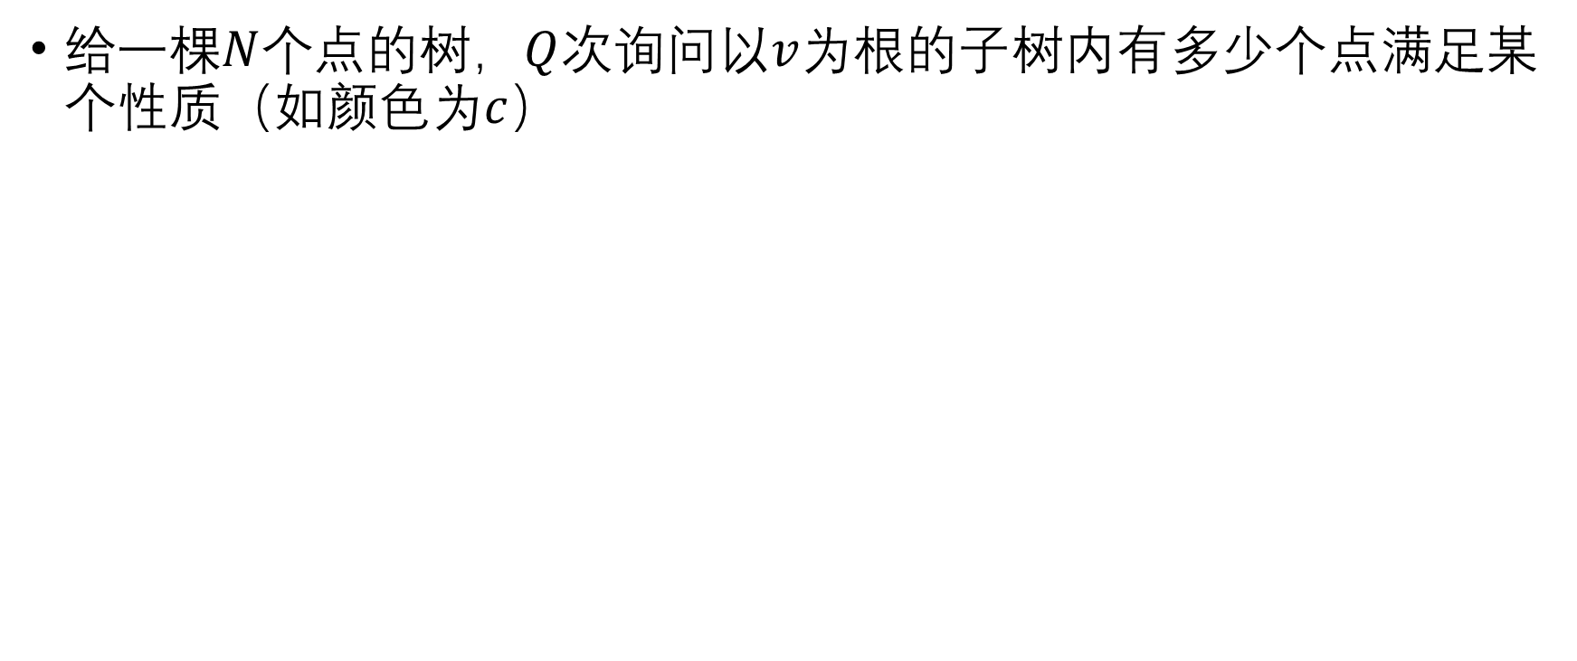
dsu on tree
给一棵$N$个点的树，$Q$次询问以$v$为根的子树内有多少个点满足某个性质（如颜色为$c$）

Slide 5

dsu on tree – $O(N\log^{2}{N})$
map<int, int> *cnt[maxn];
void dfs(int v, int p){
int mx = -1, bigChild = -1;
for (auto u : g[v])
if (u != p){
dfs(u, v);
if (sz[u] > mx) mx = sz[u], bigChild = u;
}
if (bigChild != -1) cnt[v] = cnt[bigChild];
else cnt[v] = new map<int, int> ();
(*cnt[v])[ col[v] ] ++;
for (auto u : g[v])
if (u != p && u != bigChild)
for (auto x : *cnt[u])
(*cnt[v])[x.first] += x.second;
// answer the queries
}

Slide 6

dsu on tree – $O(N\log{N})$
int cnt[maxn];
void dfs(int v, int p, bool keep){
int mx = -1, bigChild = -1;
for (auto u : g[v])
if (u != p && sz[u] > mx) mx = sz[u], bigChild = u;
for (auto u : g[v])
if (u != p && u != bigChild) dfs(u, v, 0);
if (bigChild != -1) dfs(bigChild, v, 1);
for (auto u : g[v])
if (u != p && u != bigChild)
for (int p = st[u]; p < ft[u]; p++)
cnt[ col[ ver[p] ] ]++;
cnt[ col[v] ]++;
// answer the queries
if (keep == 0) for (int p = st[v]; p < ft[v]; p++)
cnt[ col[ ver[p] ] ]--;
}

Slide 7
例题
给N个点的树，编号从1到N，求有多少条简单路径使得经过的点编号的异或和为0

Slide 8
例题
给N个点的树，编号从1到N，根为1。对每棵子树，求有多少条简单路径使得经过的点编号的异或和为0

Slide 9

例题
给定$N$个数字，求众数。保证众数的出现次数超过$\frac{N}{2}$次。

Slide 10
Boyer–Moore majority vote algorithm
Initialize an element m and a counter i with i = 0
For each element x of the input sequence:
If i = 0, then assign m = x and i = 1
else if m = x, then assign i = i + 1
else assign i = i − 1
Return m

Slide 11

例题
给定𝑁个数字，$Q$次询问$[l_{i},r_{i}]$中的众数出现次数是否超过$\frac{r_{i}−l_{i}+1}{2}$次。

Slide 12

例题
给定𝑁个数字，$Q$次询问$[l_{i},r_{i}]$中的众数出现次数是否超过$\frac{r_{i}−l_{i}+1}{2}$次。
$l_{i}≤l_{i+1}, r_{i}≤r_{i+1}$

Slide 13
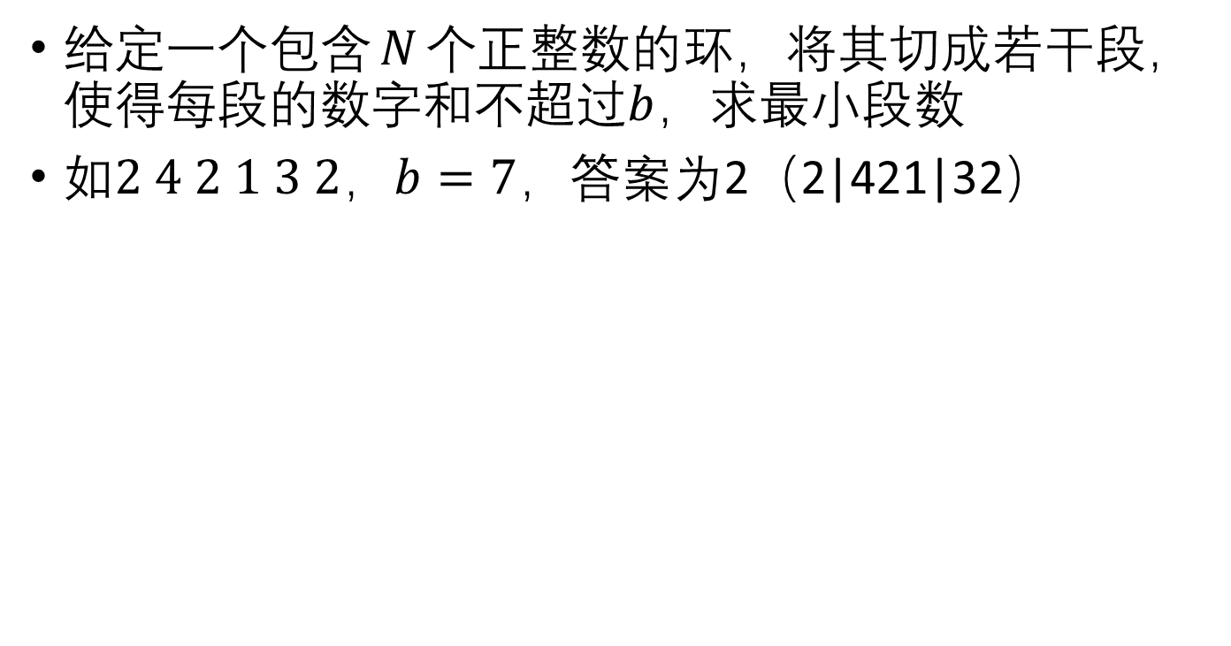
CF 526E
给定一个包含$N$个正整数的环，将其切成若干段，使得每段的数字和不超过$b$，求最小段数
如$2 4 2 1 3 2$，$b=7$，答案为2（2|421|32）

Slide 14
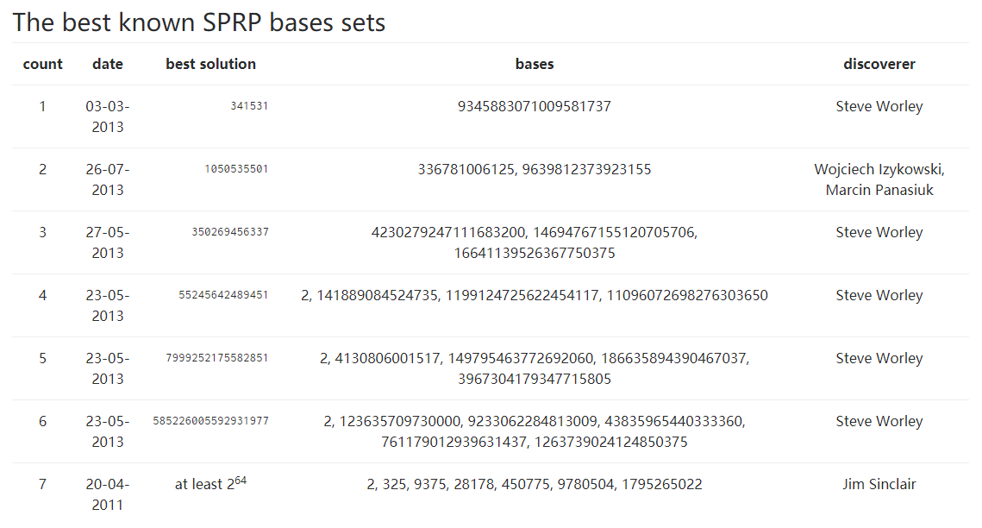
Miller-Rabin
http://miller-rabin.appspot.com/

Slide 15
FFT mod 1e9+7
https://github.com/zimpha/algorithmic-library/blob/master/mathematics/fast-fourier-transform.cc

Slide 16
乱搞技巧
通过一些难(xia)以(ji)证(ba)明(cai)的性质，用奇怪的方法AC。

Slide 17

例题
$n$个方桌是否可能摆成若干个矩形使得周长之和为$2m$
$n≤1000$

Slide 18

题解
很容易想到$dp$方程 $Ω(n^{3})$
$$dp\left[i\right]\left[j\right]=\max{dp\left[i−hw\right][j−2\left(h+w\right)]}$$

Slide 19
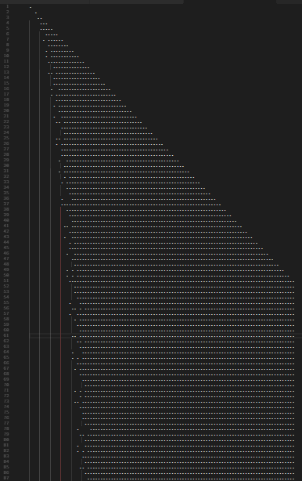
伪题解
打表
观察规律
强行优化常数

Slide 20
例题 HDU 6146
一个2*N的网格，每个点都和上下左右的点相连，求哈密顿路径数量。

Slide 21
正解
DP

Slide 22
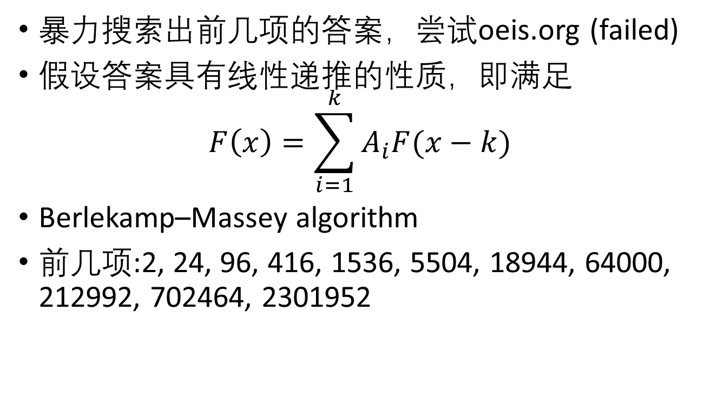
xjb搞
暴力搜索出前几项的答案，尝试oeis.org (failed)
假设答案具有线性递推的性质，即满足
$$F\left(x\right)=\sum_{i=1}^{k}{A_{i}F(x−k)}$$
Berlekamp–Massey algorithm
前几项:2, 24, 96, 416, 1536, 5504, 18944, 64000, 212992, 702464, 2301952

Slide 23
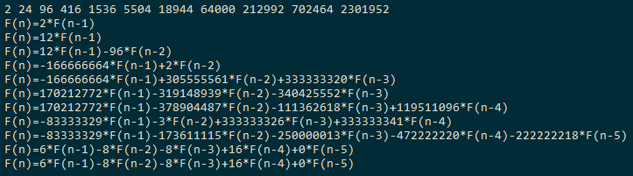
xjb搞
AC

Slide 24

例题 ifrog 1176
$$\sum_{x_{1}=0}^{∞}{\sum_{x_{2}=0}^{∞}{…\sum_{x_{n}=0}^{∞}{\frac{x_{1}+x_{2}+…+x_{n}}{k^{x_{1}+x_{2}+…+x_{n}}}}}}$$

Slide 25

伪题解
容易转化为求 $\sum_{i=0}^{∞}{\left({n+i−1 \atop n}\right)}\frac{i}{k^{i}}$
这是一个线上比赛

Slide 26
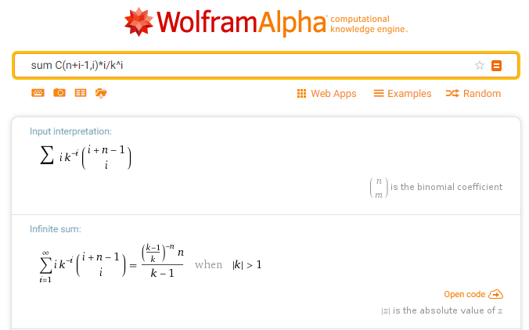
伪题解
http://www.wolframalpha.com/

Slide 27
Q&A

